Slide 1
假設某時間時，瞬間波函數可以寫成：
$$Ae^{−μ\left|x\right|}$$
考慮其歸一化條件，並計算機率密度。

Slide 3
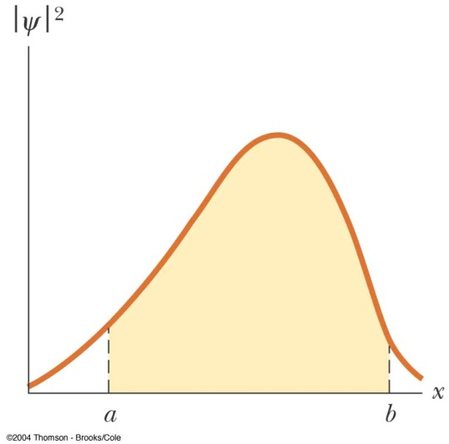
$$\left\langle Q\right\rangle =\sum_{i=1}^{n}{Q_{i}P_{i}}$$
位置的期望值 （平均值）即是以機率為權重對位置求和：
位置為連續變數，因此需做積分。
$$\left\langle x\right\rangle =\int_{−∞}^{∞}{x∙{\left|Ψ\left(x\right)\right|}^{2}dx}=\int_{−∞}^{∞}{{dx∙Ψ}^{∗}\left(x\right)}∙x∙Ψ\left(x\right)$$

Slide 4
有了位置期望值的計算式：
$$\left\langle x\right\rangle =\int_{−∞}^{∞}{{dx∙Ψ}^{∗}\left(x\right)}∙x∙Ψ\left(x\right)$$
任何位置函數、比如位能的期望值就可以用類似方式寫下。
$$\left\langle f\left(x\right)\right\rangle =\int_{−∞}^{∞}{f\left(x\right)∙{\left|Ψ\left(x\right)\right|}^{2}dx}=\int_{−∞}^{∞}{{dx∙Ψ}^{∗}\left(x\right)}∙f\left(x\right)∙Ψ\left(x\right)$$
我們還可以用此式來計算位置的不確定性$∆x$！

Slide 5
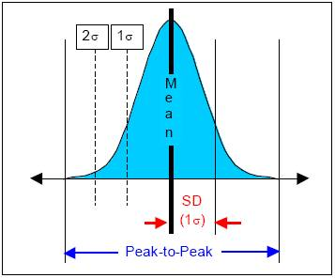
測量一個物理量$\hat{A}$時的不確定性，由測量結果分布的標準差$∆A$來描述 ：
可定義為「測量值與期望值的差」的平方的期望值的開根號。
$${\left(∆x\right)}^{2}≡\left\langle {\left(x−\left\langle x\right\rangle \right)}^{2}\right\rangle$$
此式可化簡：
$$=\left\langle x^{2}−2\left\langle x\right\rangle x+{\left\langle x\right\rangle }^{2}\right\rangle =\left\langle x^{2}\right\rangle −2{\left\langle x\right\rangle }^{2}+{\left\langle x\right\rangle }^{2}=\left\langle x^{2}\right\rangle −{\left\langle x\right\rangle }^{2}$$
這兩個期望值都可以用波函數計算：
$$=\int_{−∞}^{∞}{{dx∙Ψ}^{∗}\left(x\right)}∙x^{2}Ψ\left(x\right)−{\left(\int_{−∞}^{∞}{{dx∙Ψ}^{∗}\left(x\right)}∙xΨ\left(x\right)\right)}^{2}$$
位置與動量的不確定性$∆x,∆p$，現在可以精確定義與計算了。
$${\left(∆x\right)}^{2}≡\left\langle {\hat{x}}^{2}\right\rangle −{\left\langle \hat{x}\right\rangle }^{2}$$
$${\left(∆p\right)}^{2}≡\left\langle {\hat{p}}^{2}\right\rangle −{\left\langle \hat{p}\right\rangle }^{2}$$

Slide 6
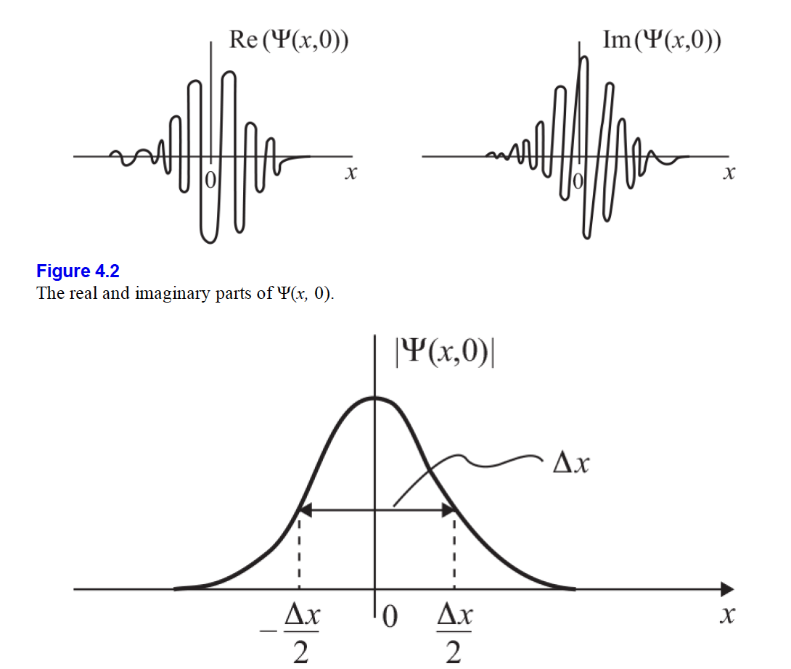
讓我們試一下計算波包的不確定性$∆x,∆p$。
$$∆x≡\sqrt{\left\langle x^{2}\right\rangle −{\left\langle x\right\rangle }^{2}}$$
$$a≡\frac{1}{α}$$
$$Ψ\left(x,0\right)=Ce^{ik_{0}x}e^{−\frac{x^{2}}{2α}}=Ce^{ik_{0}x}e^{−\frac{a}{2}x^{2}}$$
$$\left\langle x^{2}\right\rangle =\int_{−∞}^{∞}{{dx∙Ψ}^{∗}\left(x\right)}∙x^{2}Ψ\left(x\right)$$
首先要將波包函數歸一化：
$$1=\int_{−∞}^{∞}{{dx∙Ψ}^{∗}\left(x\right)}Ψ\left(x\right)=C^{2}\int_{−∞}^{∞}{dx∙e^{−ik_{0}x}e^{ik_{0}x}e^{−ax^{2}}}=C^{2}\sqrt{\frac{π}{a}}$$
$$C=\sqrt[4]{\frac{a}{π}}$$
$$\left\langle x^{2}\right\rangle =\int_{−∞}^{∞}{{dx∙Ψ}^{∗}\left(x\right)}∙x^{2}Ψ\left(x\right)=C^{2}\int_{−∞}^{∞}{dx∙x^{2}e^{−ax^{2}}}=−\sqrt{\frac{a}{π}}\frac{∂}{∂a}\int_{−∞}^{∞}{dx∙e^{−ax^{2}}}$$
$$=−\sqrt{\frac{a}{π}}\frac{∂}{∂a}\left(\sqrt{\frac{π}{a}}\right)=\frac{1}{2}\sqrt{a}\frac{1}{a\sqrt{a}}=\frac{1}{2a}=\frac{α}{2}$$
$$∆x≡\sqrt{\left\langle x^{2}\right\rangle −{\left\langle x\right\rangle }^{2}}=\sqrt{\frac{α}{2}}$$

Slide 7
波包的寬度
如果${\left|φ\left(p\right)\right|}^{2}$的分布是高斯分布，寬度$∆p$即是$p$測量的不準度：
$${\left|φ\left(p\right)\right|}^{2}$$
若取極值的$1/e$左右位置為寬度，
$${\left|φ\left(p\right)\right|}^{2}∝e^{−\frac{α}{ℏ^{2}}{\left(p−p_{0}\right)}^{2}}$$
$2Δ$p
$$∆p=ℏ/\sqrt{α}$$
$$p_{0}$$
$$p$$
波函數強度分布也是一個高斯分布，中心點在原點，寬度$∆x$即是位置測量的不準度：
$${\left|Ψ\left(x,0\right)\right|}^{2}\sim e^{−\frac{x^{2}}{α}}$$
$$2Δx$$
$$∆x=\sqrt{α}$$
$$∆x∙∆p\sim ℏ$$
對於波包，動量與位置的不準度滿足測不準原理！

Slide 8
$${\left|φ\left(p\right)\right|}^{2}$$
動量的期望值怎麼算？
動量測量結果在$p$與$p+dp$之間發現的機率：
$${\left|φ\left(p\right)\right|}^{2}∙dp=φ^{∗}\left(p\right)∙φ\left(p\right)∙dp$$
$$p$$
動量的期望值想當然爾：
$$\left\langle p\right\rangle =\int_{−∞}^{∞}{p∙{\left|φ\left(p\right)\right|}^{2}∙dp}=\int_{−∞}^{∞}{dp∙φ^{∗}\left(p\right)∙p∙φ\left(p\right)}$$
期待：動量的函數，例如動能的期望值也可同樣方式記算：
$$\left\langle f\left(p\right)\right\rangle =\int_{−∞}^{∞}{f\left(p\right)∙{\left|φ\left(p\right)\right|}^{2}∙dp}=\int_{−∞}^{∞}{dp∙φ^{∗}\left(p\right)∙f\left(p\right)∙φ\left(p\right)}$$

Slide 9
$$Ψ\left(x,0\right)=Ae^{−μ\left|x\right|}$$
$$φ\left(p\right)=\frac{1}{\sqrt{2πℏ}}\int_{−∞}^{∞}{Ae^{−μ\left|x\right|}∙e^{−ipx/ℏ}∙dx}＝\frac{A}{\sqrt{2πℏ}}\left[\int_{−∞}^{0}{e^{\left(μ−ip/ℏ\right)x}∙dx}+\int_{0}^{∞}{e^{−\left(μ+ip/ℏ\right)x}∙dx}\right]$$
$$=\frac{A}{\sqrt{2πℏ}}\left[{\left.\frac{e^{\left(μ−ip/ℏ\right)x}}{μ−ip/ℏ}\right|}_{−∞}^{0}+{\left.\frac{e^{\left(μ+ip/ℏ\right)x}}{μ+ip/ℏ}\right|}_{−∞}^{0}\right]$$
$$=\frac{A}{\sqrt{2πℏ}}\left[\frac{1}{μ−ip/ℏ}+\frac{1}{μ+ip/ℏ}\right]=\frac{A}{\sqrt{2πℏ}}\frac{2μ}{μ^{2}+{\left(p/ℏ\right)}^{2}}$$
$$A=\sqrt{μ}$$
可以驗證：
$$\int_{−∞}^{∞}{{\left|φ\left(p\right)\right|}^{2}∙dp }=1$$

Slide 10
大膽推想：動量的函數（比如動能）的期望值
$$\left\langle \hat{p}\right\rangle =\int_{−∞}^{∞}{{dx∙Ψ}^{∗}\left(x\right)}∙\left(−iℏ\frac{∂}{∂x}\right)Ψ\left(x\right)$$
$$\hat{p}=\left(−iℏ\frac{∂}{∂x}\right)$$
$$\left\langle f(\hat{p})\right\rangle =\int_{−∞}^{∞}{{dx∙Ψ}^{∗}\left(x\right)}∙f\left(−iℏ\frac{∂}{∂x}\right)Ψ\left(x\right)$$
例如漢米爾頓量的期望值$\left\langle \hat{H}\right\rangle$：
$$\left\langle \hat{H}\right\rangle =\left\langle \frac{{\hat{p}}^{2}}{2m}\right\rangle =\int_{−∞}^{∞}{{dx∙Ψ}^{∗}\left(x\right)}∙\frac{1}{2m}{\left(−iℏ\frac{∂}{∂x}\right)}^{2}Ψ\left(x\right)=\int_{−∞}^{∞}{{dx∙Ψ}^{∗}\left(x\right)}∙\frac{{−ℏ}^{2}}{2m}\left(\frac{∂^{2}Ψ\left(x\right)}{∂x^{2}}\right)$$

Slide 11
當初只是幫助猜想的翻譯表，現在可以稍加修改，正式地搬上量子力學檯面，
我們將波函數的空間微分運算，定義為量子力學的動量算子Operator $\hat{p}$！
$$−iℏ\frac{∂}{∂x}≡\hat{p}$$
將波函數乘上位置的運算定義為量子力學的位置算子Operator $\hat{x}$！
$$\hat{x}≡x$$
有古典對應的物理量就用與古典一樣的形式來組合位置與動量算子：
$$f(x,p)→\hat{f}\left(x,−iℏ\frac{∂}{∂x}\right)≡f(\hat{x},\hat{p})$$
$$H=\frac{p^{2}}{2m}$$
$$\hat{H}≡\frac{{\hat{p}}^{2}}{2m}=\frac{{−ℏ}^{2}}{2m}\left(\frac{∂^{2}}{∂x^{2}}\right)$$
古典
量子
大膽地假設，所有物理量都對應作用於波函數的運算算子！
該物理量的期望值，就是此運算作用於狀態的波函數，
乘上波函數的複數共軛，最後對空間積分！
$$\left\langle f(x,p)\right\rangle =\int_{−∞}^{∞}{{dx∙Ψ}^{∗}\left(x\right)}∙f\left(x,−iℏ\frac{∂}{∂x}\right)Ψ\left(x\right)$$

Slide 12
位能下薛丁格方程式的解
定態 Stationary State
能量的本徵函數

Slide 13
定態波函數，時間部分與空間部分可以分離$：$
$$Ψ\left(x,t\right)=ψ\left(x\right)∙φ\left(t\right)$$
代入薛丁格方程式：
$$−\frac{ℏ^{2}}{2m}\frac{∂^{2}Ψ}{∂x^{2}}+V\left(x\right)Ψ=iℏ\frac{∂Ψ}{∂t}$$
得到：
$$−\frac{ℏ^{2}}{2m}φ\left(t\right)\frac{d^{2}ψ\left(x\right)}{dx^{2}}+V\left(x\right)ψ\left(x\right)φ\left(t\right)=iℏψ\left(x\right)\frac{dφ\left(t\right)}{dt}$$
左右都除以 $ψ\left(x\right)∙φ\left(t\right)$：
$$\frac{1}{ψ\left(x\right)}\left[−\frac{ℏ^{2}}{2m}\frac{d^{2}ψ\left(x\right)}{dx^{2}}+V\left(x\right)ψ\left(x\right)\right]=iℏ\frac{1}{φ\left(t\right)}\frac{dφ\left(t\right)}{dt}$$
現在左邊只與$x$有關，右邊只與$t$有關，兩者是獨立變數！
這不可能，唯一例外是左右兩式與兩者都無關，是一常數。設為$E$。
$$\frac{1}{ψ\left(x\right)}\left[−\frac{ℏ^{2}}{2m}\frac{d^{2}ψ\left(x\right)}{dx^{2}}+V\left(x\right)ψ\left(x\right)\right]=iℏ\frac{1}{φ\left(t\right)}\frac{dφ\left(t\right)}{dt}≡E$$
$$iℏ\frac{dφ\left(t\right)}{dt}=Eφ\left(t\right)$$
$$φ\left(t\right)=e^{−i\frac{E}{ℏ}t}$$

Slide 14
定態波函數，時間部分不只可以被分離，而且可以被完全決定，
與位能$V(x)$的關係完全濃縮在數$E$之中！
$$φ\left(t\right)=e^{−i\frac{E}{ℏ}t}$$
$$Ψ\left(x,t\right)=ψ_{E}\left(x\right)∙e^{−i\frac{E}{ℏ}t}$$
定態波函數的時間演化就是函數$ψ_{E}\left(x\right)$乘上一個Phase factor：$e^{−i\frac{E}{ℏ}t}$。
將以上的波函數$Ψ\left(x,t\right)$對時間微分，會等於常數$E$乘上此波函數$Ψ\left(x,t\right)$：
$$iℏ\frac{∂}{∂t}Ψ\left(x,t\right)=EΨ\left(x,t\right)$$
$$iℏ\frac{∂}{∂t}$$
注意：量子力學的能量翻譯為對時間微分的運算：
所以對於定態，量子能量算子的運算，如同乘上一個數值$E$。
這好像回到了古典。
大膽推測：對這些解， $E$就是能量測量結果，
而且像古典一樣，只有一個確定值。
之後我們將正式證明對於定態，能量的測量的確沒有不確定性！
$$∆E=0$$

Slide 15
$$Ψ\left(x,t\right)=ψ_{E}\left(x\right)∙e^{−i\frac{E}{ℏ}t}$$
定態真的是淡定。
機率密度與時間無關。
$P={\left|Ψ\right|}^{2}={\left|ψ_{E}\left(x\right)∙e^{−i\frac{E}{ℏ}t}\right|}^{2}={\left|ψ_{E}\left(x\right)\right|}^{2}{\left|e^{−i\frac{E}{ℏ}t}\right|}^{2}$=${\left|ψ_{E}\left(x\right)\right|}^{2}$
其他物理測量的期望值也都與時間無關！
$$\left\langle f(x,p)\right\rangle =\int_{−∞}^{∞}{dx∙ψ_{E}^{∗}\left(x\right)e^{i\frac{E}{ℏ}t}f\left(x,−iℏ\frac{∂}{∂x}\right)ψ_{E}\left(x\right)e^{−i\frac{E}{ℏ}t}}=\int_{−∞}^{∞}{dx{∙ψ}_{E}^{∗}\left(x\right)f\left(x,−iℏ\frac{∂}{∂x}\right)ψ_{E}\left(x\right)}$$

Slide 16
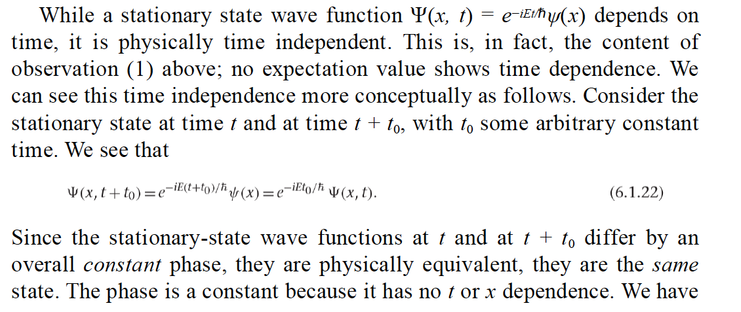
$$Ψ\left(x,t\right)=ψ_{E}\left(x\right)∙e^{−i\frac{E}{ℏ}t}$$
時間只改變了$ψ_{E}\left(x\right)$在複數平面的相角 Phase。
物理測量只與$ψ_{E}\left(x\right)$的絕對值有關，獨立的phase變化沒有物理結果。
因此可以說定態的電子一直是處於同一個狀態！就是$ψ_{E}\left(x\right)$所決定的電子狀態。
空間部分函數$ψ_{E}\left(x\right)$沒有隨時間變！只是換了不同版本！這就是可分離性的意義。

Slide 17
時間部分已解出，現在我們來寫定態解空間位置部分$ψ\left(x\right)$滿足的方程式：
定態解的特點是：時間部分與空間部分分離：
$$\frac{1}{ψ\left(x\right)}\left[−\frac{ℏ^{2}}{2m}\frac{d^{2}ψ\left(x\right)}{dx^{2}}+V\left(x\right)ψ\left(x\right)\right]=iℏ\frac{1}{φ\left(t\right)}\frac{dφ\left(t\right)}{dt}≡E$$
位置函數$ψ(x)$對應特定的$E$，因此將$E$寫在足標：$ψ_{E}\left(x\right)$：
$ψ_{E}(x)$滿足此常微分方程式：
$$−\frac{ℏ^{2}}{2m}\frac{d^{2}ψ_{E}\left(x\right)}{dx^{2}}+V\left(x\right)∙ψ_{E}\left(x\right)=E∙ψ_{E}\left(x\right)$$
$$\left[−\frac{ℏ^{2}}{2m}\frac{d^{2}}{dx^{2}}+V\left(x\right)\right]ψ_{E}\left(x\right)=E∙ψ_{E}\left(x\right)$$

Slide 18
Time-Independent Schrodinger Wave Equation
與時間無關之薛丁格方程式。
定態波函數的空間部分所滿足的方程式：
$$−\frac{ℏ^{2}}{2m}\frac{d^{2}ψ_{E}\left(x\right)}{dx^{2}}+V\left(x\right)∙ψ_{E}\left(x\right)=E∙ψ_{E}\left(x\right)$$
解出位置函數$ψ_{E}\left(x\right)$， 整個定態波函數$Ψ\left(x,t\right)$就都知道了！
$$Ψ\left(x,t\right)=ψ_{E}\left(x\right)e^{−i\frac{E}{ℏ}t}$$
單獨的Phase，沒有物理意義，定態的電子一直是處於同一個狀態！
函數$ψ_{E}\left(x\right)$決定了定態的狀態，也就是在時間為零時的波函數$Ψ\left(x,0\right)$！
在很多情況下，這個方程式只對某一些能量$E$，可以得到解。
這些能量$E$，稱為本徵值 Eigenvalues，
對應的解$ψ_{E}\left(x\right)$稱為漢米爾頓量的本徵函數 Eigenfunction。
本徵值$E$，若是離散分布，能量就是量子化的！

Slide 19
從非束縛態開始。首先是大家已經很熟悉的自由電子波，這是定態！
$$\frac{d^{2}ψ_{E}}{dx^{2}}=\frac{2m}{ℏ^{2}}\left[V\left(x\right)−E\right]ψ_{E}$$
當電子受力為零時，位能$V$是一常數，
$$V\left(x\right)=V_{0}$$
假設
$$E>V_{0}$$
不直接設為零，是因為所得結果可以在一維位能問題運用。
動能
$$k≡\sqrt{\frac{2m}{ℏ^{2}}\left(E−V_{0}\right)}$$
$$\frac{d^{2}ψ_{E}}{dx^{2}}=\frac{2m}{ℏ^{2}}\left[V_{0}−E\right]ψ_{E}≡−k^{2}ψ_{E}$$
$$\frac{d^{2}ψ_{E}}{dx^{2}}=−k^{2}ψ_{E}$$
很容易猜到這就是角波數。
$$\frac{d^{n}}{dx^{n}}e^{ax}={\left(a\right)}^{n}∙e^{ax}$$
其解很簡單，二次微分後與自己成正比，就是指數函數
$$a^{2}=−k^{2}$$
$$a=±ik$$
$a$有兩個解！
$$ψ_{E}=Ae^{ikx}+Be^{−ikx}$$
這是二次微分方程式，上式有兩個未知係數，因此已經是最普遍的解了

Slide 20
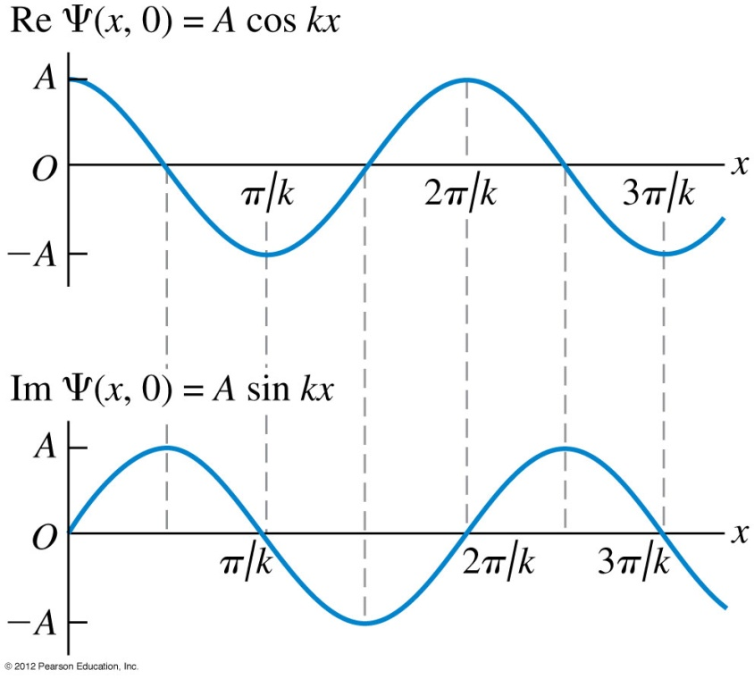
自由電子定態
$$k\left(E\right)≡\sqrt{\frac{2m}{ℏ^{2}}\left(E−V_{0}\right)}$$
$$ψ_{E}=Ae^{ik\left(E\right)x}+Be^{−ik\left(E\right)x}$$
完整的波函數：
$$Ψ\left(x,t\right)=ψ_{E}\left(x\right)∙e^{−i\frac{E}{ℏ}t}=Ae^{i\left[k\left(E\right)x−\frac{E}{ℏ}t\right]}+Be^{−i\left[k\left(E\right)x+\frac{E}{ℏ}t\right]}$$
相位分別向$+x$與$−x$方向運動！這當然就是已經解過的平面正弦自由電子波。
當時以角波數$k$來標記，$k$決定$ω\left(k\right)$，現在倒過來以能量$E$來標記，決定$k\left(E\right)$。
注意：任意的$E$數值，只要大於$V_{0}$，定態方程式都有解！

Slide 21
$$Ψ\left(x,t\right)=Ae^{i\left[k\left(E\right)x−\frac{E}{ℏ}t\right]}$$
單一角波數$k$的電子波定態，波長確定，動量確定，機率密度為一常數。
$$P={\left|Ψ\right|}^{2}={\left|A\right|}^{2}$$
因為沒有任何位置資訊，所以稱它為沿+x方向運動並不確實，
它只是擁有+x方向的動量，但並沒有任何東西是在傳播之中。
畢竟這是定態的電子，它的物理當然完全不隨時間變化。

Slide 22
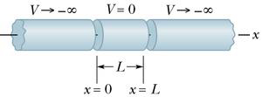
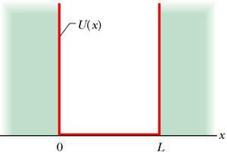
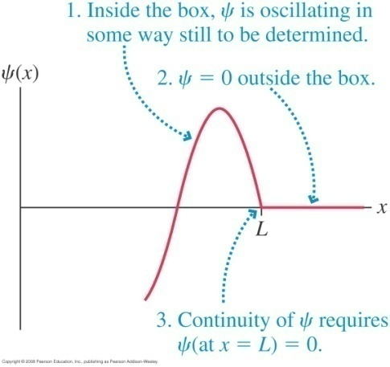
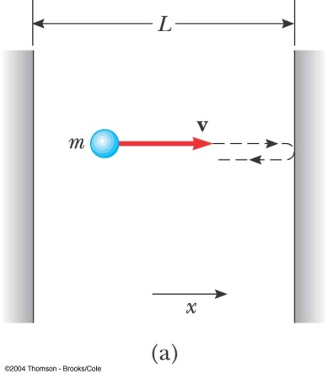
接著討論一個典型束縛態。
無限位能井，盒子中自由電子的定態。
$$V\left(x\right)=∞ x<0$$
$=0 0<x<a$
$$a$$
$=∞ a<x$
$$a$$
$$a$$
$$V\left(x\right)$$
$$a$$
$$a$$
邊界外的位能是無限大，波函數必須為零。否則位能期望值會是無限大！
邊界內波函數必須在邊界上與邊界外波函數連續，
因此邊界內波函數在邊界上必須為零。
邊界條件，對任何時間：
$$Ψ\left(0,t\right)=Ψ\left(a,t\right)=0$$
$$ψ_{E}\left(0\right)=0$$
$$ψ_{E}\left(a\right)=0$$

Slide 23
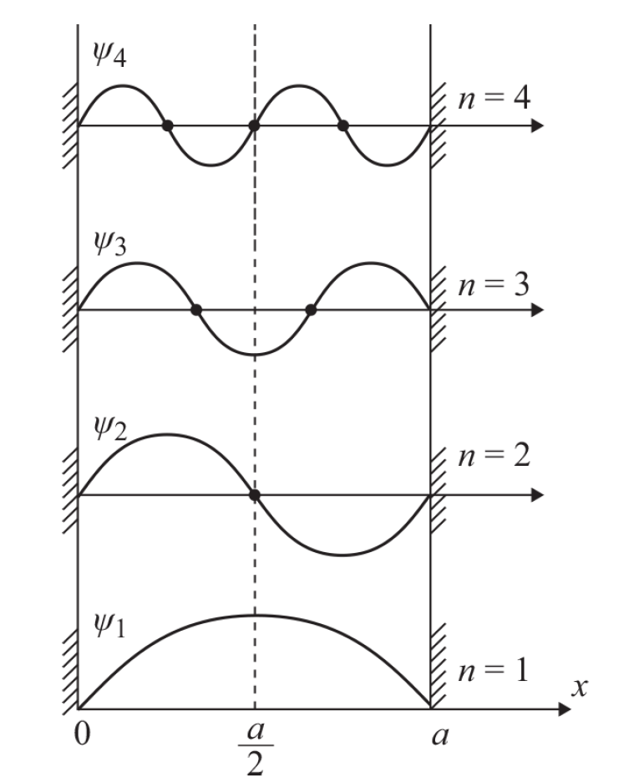
有邊界之自由電子
在邊界內，如同自由電子，因此可延用自由電子波。
$$\frac{d^{2}ψ_{E}}{dx^{2}}=−\frac{2mE}{ℏ^{2}}ψ_{E}$$
$$≡−k^{2}ψ_{E}$$
$$k≡\sqrt{\frac{2mE}{ℏ^{2}}}$$
$$V\left(x\right)$$
$$\frac{d^{2}ψ_{E}}{dx^{2}}=−k^{2}ψ_{E}$$
$$ψ_{E}=Ae^{ikx}+Be^{−ikx}$$
$$a$$
但必須加上邊界條件：
邊界條件：
$$ψ_{E}\left(0\right)=0$$
$$A+B=0$$
$$ψ_{E}\left(0\right)=0$$
$$ψ_{E}\left(a\right)=0$$
$$ψ_{E}=Ae^{ikx}−Ae^{−ikx}=2iA\sin{kx}$$
$$ψ_{E}=C\sin{kx}$$
重新定義常數：$C≡2iA$
$$ψ_{E}\left(a\right)=0$$
$$ψ_{E}\left(a\right)=C\sin{ka}=0$$
$$ka=nπ$$
$n$是自然數。
$$ψ_{n}=C\sin\left(\frac{nπ}{a}x\right)$$
$$k=\frac{nπ}{a}$$

Slide 24
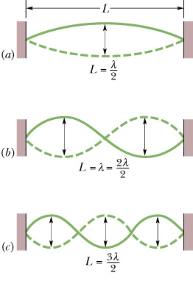
結果與弦波駐波的波函數幾乎一模一樣！
$$a$$
$$k=\frac{nπ}{a}$$
$$a$$
$$\frac{λ}{2}=\frac{a}{n}$$
$$a$$
$$a$$
$$a$$
解可以以量子數$n$編號，給它一個新的符號$u_{n}$：
$$ψ_{n}=u_{n}\left(x\right)=C\sin\left(\frac{nπ}{a}x\right)$$
$$y=\left(y_{m}∙\sin{\frac{nπ}{a}x}\right)∙\cos{ωt}$$
原則上常數$C$可以是任意複數。
但只有$C$的絕對值對物理有影響，常常就取$C$為實數。如此$u_{n}$就完全是實數函數，
但波函數$Ψ_{n}$還要乘上時間的部分。完整的解並不是實數！
$$Ψ_{n}\left(x,t\right)=C\sin\left(\frac{nπ}{a}x\right)∙e^{−iωt}$$
有邊界之電子束縛態波函數的實數部如同駐波，但它必得有虛數部。

Slide 25
$$a$$
$$u_{n}=C\sin\left(\frac{nπ}{a}x\right)$$
代回去與時間無關的薛丁格方程式：
$$−\frac{ℏ^{2}}{2m}\frac{d^{2}ψ_{E}\left(x\right)}{dx^{2}}=Eψ_{E}\left(x\right)=\left(\frac{ℏ^{2}}{2m}\right)\frac{π^{2}}{a^{2}}n^{2}ψ_{E}\left(x\right)$$
能量$E$等於：
$$E_{n}=\left(\frac{ℏ^{2}}{2m}\right)\frac{π^{2}}{a^{2}}n^{2}=\left(\frac{h^{2}}{8ma^{2}}\right)n^{2}$$
能量只有在這些值，與時無關薛丁格方程式才有滿足邊界條件的解！
這些定態，能量是量子化的。以後會證明無限位能井的任意解能量測量只會是$E_{n}$。

Slide 26
$$a$$
$$E_{1}=\left(\frac{h^{2}}{8ma^{2}}\right)$$
注意基態的動量不為零。
有一能量最低的基態，能量不為零！
電子是靜不下來的！
這是測不準原理的結果。

Slide 27
$$\int_{0}^{a}{{\left|Ψ_{n}\left(x,t\right)\right|}^{2}dx}=\int_{0}^{a}{{\left|u_{n}\left(x\right)\right|}^{2}dx}＝1$$
總機率必須等於 $1$
由歸一化條件可以解出係數 C
$$\int_{0}^{a}{{\left|C\right|}^{2}{\left[\sin\left(\frac{nπ}{a}x\right)\right]}^{2}dx}={\left|C\right|}^{2}\int_{0}^{a}{\left[\frac{1−\cos\left(2\frac{nπ}{a}x\right)}{2}\right]dx}={\left|C\right|}^{2}\frac{a}{2}=1$$
$$\left|C\right|=\sqrt{\frac{2}{a}}$$
$$u_{n}=\sqrt{\frac{2}{a}}\sin\left(\frac{nπ}{a}x\right)$$
只有$C$的絕對值對物理有影響。所以常就直接取實數。
$$a$$

Slide 28
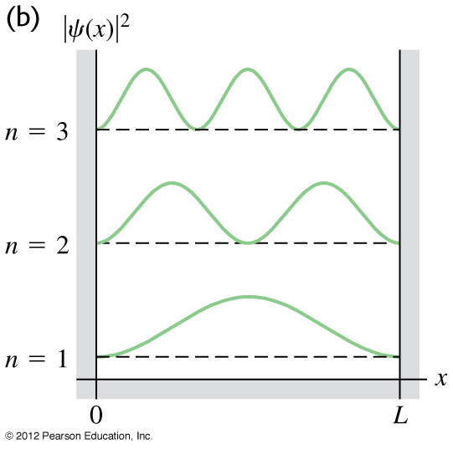
機率密度
$$P={\left|u_{n}\left(x\right)\right|}^{2}=\frac{2}{a}{\left[\sin\left(\frac{nπ}{a}x\right)\right]}^{2}$$
$$P\left(\frac{m}{n}a\right)=0, m<n$$
稱為節點。
在節點處，$P$一直為零，永遠不可能發現該電子！
節點
此電子靜不下來，但在節點卻永遠找不到它！
注意：$n−1$即是節點數目！
$$a$$

Slide 29
我們很容易就計算這些定態解的各個期望值：
因為對稱的關係：
$$\left\langle x\right\rangle =\frac{a}{2}$$
$$\left\langle x^{2}\right\rangle =?$$
$$\left\langle \hat{p}\right\rangle =\int_{−∞}^{∞}{{dx∙Ψ}^{∗}\left(x\right)}∙\left(−iℏ\frac{∂}{∂x}\right)Ψ\left(x\right)$$
$$a$$
$$=−iℏ\int_{0}^{a}{dx}∙u_{n}\left(x\right)\left(\frac{d}{dx}u_{n}\left(x\right)\right)=\int_{0}^{a}{dx}∙\frac{d}{dx}u_{n}^{2}=\frac{−iℏ}{2}\left[u_{n}^{2}\left(a\right)−u_{n}^{2}\left(0\right)\right]=0$$
$$\left\langle p\right\rangle =0$$

Slide 30
$$u_{n}=\sqrt{\frac{2}{a}}\sin\left(\frac{nπ}{a}x\right)$$
$$\left\langle p^{2}\right\rangle =?$$
$$\left\langle {\hat{p}}^{2}\right\rangle =\int_{−∞}^{∞}{{dx∙Ψ}^{∗}\left(x\right)}∙{\left(−iℏ\frac{∂}{∂x}\right)}^{2}Ψ\left(x\right)$$
$$=−ℏ^{2}\int_{0}^{a}{dx}∙u_{n}\left(x\right)\left(\frac{d^{2}}{dx^{2}}u_{n}\left(x\right)\right)={−\left(ℏ\frac{nπ}{a}\right)}^{2}\frac{2}{a}\int_{0}^{a}{dx}∙{\left[\sin\left(\frac{nπ}{a}x\right)\right]}^{2}$$
$$={\left(ℏ\frac{nπ}{a}\right)}^{2}\frac{2}{a}\int_{0}^{a}{dx}∙\left[\frac{1−\cos\left(2\frac{nπ}{a}x\right)}{2}\right]={\left(ℏ\frac{nπ}{a}\right)}^{2}\frac{2}{a}\frac{a}{2}={\left(ℏ\frac{nπ}{a}\right)}^{2}$$
我們得到動量測量的不準度：
$$∆p≡\sqrt{\left\langle {\hat{p}}^{2}\right\rangle −{\left\langle \hat{p}\right\rangle }^{2}}=\frac{ℏπn}{a}$$
$$E_{n}=\left(\frac{ℏ^{2}}{2m}\right)\frac{π^{2}}{a^{2}}n^{2}$$
而且得到動量平方的期望值就是能量$2mE_{n}$！
$$\left\langle p^{2}\right\rangle ={\left(ℏ\frac{nπ}{a}\right)}^{2}={\left(ℏk\right)}^{2}=2mE_{n}$$
這應該表示：
$$E_{n}=\left\langle \hat{H}\right\rangle =\left\langle \frac{{\hat{p}}^{2}}{2m}\right\rangle$$
$E_{n}$就是$\hat{H}$的期望值！這進一步驗證了期望值計算的方法是正確的。

Slide 31
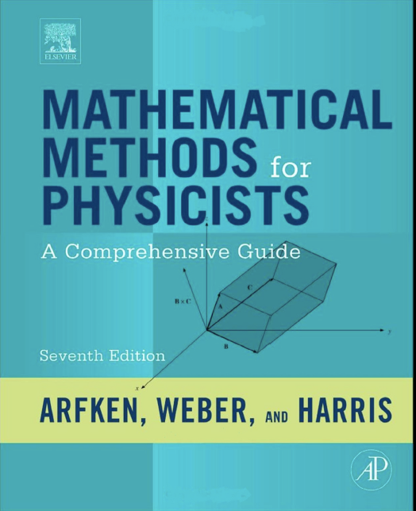
與時間無關的薛丁格方程式並不是波方程式，而是$\hat{H}$的本徵函數方程式！
特徵值、本徵值
線性算子具有本徵函數 eigenfunction。

Slide 32
與時間無關的薛丁格方程式也可以以$\hat{H}$運算子表述：
$$\left[−\frac{ℏ^{2}}{2m}\frac{d^{2}}{dx^{2}}+V\left(x\right)\right]ψ_{E}\left(x\right)=Eψ_{E}\left(x\right)$$
左邊就是量子力學中對應的Hamiltan運算子：
固定能量解$ψ_{E}$滿足與時間無關的薛丁格方程式可以寫成：
$$\left[\frac{{\hat{p}}^{2}}{2m}+V\left(\hat{x}\right)\right]ψ_{E}=Eψ_{E}$$
也就是：
$$\hat{H}ψ_{E}=Eψ_{E}$$
數學上這個關係稱為運算子$\hat{H}$的本徵函數問題！
原來，與時間無關的薛丁格方程式並不是波方程式，而是$\hat{H}$的本徵函數方程式！
定態的$ψ_{E}$是$\hat{H}$的本徵函數 Eigenfunction！對應的本徵值Eigenvalue為$E$。

Slide 33
能量的本徵函數，之前稱為定態，有很多重要的性質！
$$\hat{H}ψ_{E}=Eψ_{E}$$
計算處於定態$ψ_{E}$的電子的$\hat{H}$的期望值：$\left\langle \hat{H}\right\rangle$
$$\left\langle H\right\rangle =\int_{−∞}^{∞}{dx}∙ψ_{E}^{∗}\left(x\right)∙\hat{H}ψ_{E}\left(x\right)=\int_{−∞}^{∞}{dx}∙ψ_{E}^{∗}\left(x\right)∙Eψ_{E}\left(x\right)=E\int_{−∞}^{∞}{dx}∙ψ_{E}^{∗}\left(x\right)∙ψ_{E}\left(x\right)=E$$
$$\left\langle \hat{H}\right\rangle =E$$
本徵函數$ψ_{E}\left(x\right)$描述的定態的能量的期望值就是本徵值$E$。不意外！

Slide 34
計算$\text{本徵函數}u_{n}\text{描述的}\text{電子}\text{狀態}$的能量測量不確定性：$∆H$。
$${\left(∆H\right)}^{2}≡\left\langle {\left(\hat{H}−\left\langle \hat{H}\right\rangle \right)}^{2}\right\rangle$$
$$=\left\langle {\hat{H}}^{2}−2\left\langle \hat{H}\right\rangle \hat{H}+{\left\langle \hat{H}\right\rangle }^{2}\right\rangle =\left\langle {\hat{H}}^{2}\right\rangle −2{\left\langle \hat{H}\right\rangle }^{2}+{\left\langle \hat{H}\right\rangle }^{2}=\left\langle {\hat{H}}^{2}\right\rangle −{\left\langle \hat{H}\right\rangle }^{2}$$
$$=\int_{−∞}^{∞}{dx}ψ_{E}^{∗}\left(x\right)∙{\hat{H}}^{2}ψ_{E}\left(x\right)−E^{2}=E\int_{−∞}^{∞}{dx}ψ_{E}^{∗}\left(x\right)∙\hat{H}ψ_{E}\left(x\right)−E^{2}=E^{2}−E^{2}=0$$
處於定態$ψ_{E}$的電子，能量的測量值為$E$，完全沒有不確定性！
$$∆H=0$$
可以說定態$ψ_{E}$是具有特定確定能量的測量值為$E$的狀態。這是定態第三個意義。

Slide 35
對於自由粒子波狀的態，動量是確定的（但位置測量不確定）：
$$u_{p}\left(x\right)=e^{i\frac{p}{ℏ}x}$$
這果然如預期是動量算子的本徵函數：
$$\hat{p}u_{p}\left(x\right)=−iℏ\frac{d}{dx}e^{i\frac{p}{ℏ}x}=p∙u_{p}\left(x\right)$$
$$∆p=0$$
剛剛作完位置測量的粒子，設其位置為 $x_{0}$，則其波函數只有在此處不為零！
波函數是一個delta function！
$$u_{x_{0}}=δ\left(x−x_{0}\right)$$
這是位置算子$\hat{x}$的本徵函數：
$$\hat{x}u_{x_{0}}=x∙δ\left(x−x_{0}\right)=x_{0}∙δ\left(x−x_{0}\right)=x_{0}∙u_{x_{0}}$$
$$∆x=0$$
$$x$$

Slide 36
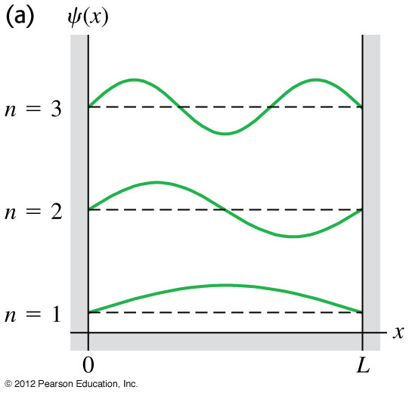
我們以無限位能井的能量本徵函數$u_{n}$為例，
來介紹任意算子的本徵函數普遍具有的幾個重要性質。
無限位能井的能量本徵函數$u_{n}$滿足正交定理，Orthogonality。
不同本徵值的本徵函數彼此正交！正交的意思是：
$$\int_{−∞}^{∞}{dx∙}u_{n}^{∗}\left(x\right)u_{m}\left(x\right)=δ_{mn}$$
$$a$$
歸一化

Slide 37
根據傅立葉分析，滿足邊界條件的任何函數$ψ\left(x\right)$，
都可以分解為正弦函數、也就是$u_{n}$的疊加！
展開定理Expansion Theorem
$$ψ\left(x\right)=\sum_{n=1}^{∞}{C_{n}\sin\left(\frac{nπ}{a}x\right)}=\sum_{n=1}^{∞}{c_{n}u_{n}\left(x\right)}$$
此展開神似向量以基底展開，讓我們沿用向量語言，把展開係數$c_{n}$稱為分量。
分量$c_{n}$可以利用$u_{n}$彼此正交的特性計算出來：
$$\int_{−∞}^{∞}{dx∙}u_{n}^{∗}\left(x\right)ψ\left(x\right)=\int_{0}^{a}{dx∙}u_{n}^{∗}\left(x\right)\left[\sum_{m=1}^{∞}{c_{m}u_{m}\left(x\right)}\right]$$
代入$ψ$的展開。
$$=\sum_{m=1}^{∞}{c_{m}}\int_{0}^{a}{dx∙}u_{n}^{∗}\left(x\right)u_{m}\left(x\right)=\sum_{m=1}^{∞}{c_{m}δ_{mn}}=c_{n}$$
$$c_{n}=\int_{0}^{a}{dx∙}u_{n}^{∗}\left(x\right)ψ\left(x\right)$$
任何可行的狀態函數，都可以展開成能量的本徵函數$u_{n}$的疊加！
如同傅立葉分析，展開的分量$c_{n}$就包含原來狀態函數$ψ\left(x\right)$的所有資訊！

Slide 38
一系列能量的本徵函數$u_{n}$滿足：
展開定理：任一狀態$ψ$可以$u_{n}$作展開。展開讓我們聯想到向量以基底展開：
$$ψ\left(x\right)=\sum_{n}{\left[{c_{n}∙u}_{n}\left(x\right)\right]}$$
$$\vec{a}=\sum_{m=1}^{l}{a_{m}{\hat{i}}_{m}}$$
正交定理：本徵函數彼此正交。這很像一組彼此正交的基底！
$${\int_{−∞}^{∞}{dx∙}u_{m}{\left(x\right)}^{∗}∙u}_{n}\left(x\right) =δ_{mn}$$
$${\hat{i}}_{m}∙{\hat{i}}_{n}=δ_{mn}$$
分量$c_{a}$可以寫成態函數與本徵函數的空間積分:
$$c_{n}=\int_{−∞}^{∞}{dx∙}u_{n}{\left(x\right)}^{∗}∙ψ\left(x\right)$$
$$a_{m}=\vec{a}∙{\hat{i}}_{m}$$
把狀態視為向量，展開與正交定理，就如同向量空間的向量分析一模一樣！
能量的本徵函數$u_{n}$形成一組完整的基底。
任一狀態函數可以此基底作展開，疊加係數$c_{n}$就如同向量對一組基底的分量。

Slide 39
一系列能量的本徵函數$u_{n}$滿足：
展開定理：任一狀態$ψ$可以$u_{n}$作展開。展開讓我們聯想到向量以基底展開：
$$ψ\left(x\right)=\sum_{n}{\left[{c_{n}∙u}_{n}\left(x\right)\right]}$$
$$\vec{a}=\sum_{m=1}^{l}{a_{m}{\hat{i}}_{m}}$$
正交定理：本徵函數彼此正交。這很像一組彼此正交的基底！
$${\int_{−∞}^{∞}{dx∙}u_{m}{\left(x\right)}^{∗}∙u}_{n}\left(x\right) =δ_{mn}$$
$${\hat{i}}_{m}∙{\hat{i}}_{n}=δ_{mn}$$
分量$c_{a}$可以寫成態函數與本徵函數的空間積分:
$$c_{n}=\int_{−∞}^{∞}{dx∙}u_{n}{\left(x\right)}^{∗}∙ψ\left(x\right)$$
$$a_{m}=\vec{a}∙{\hat{i}}_{m}$$
在這對應中，最關鍵的是：我們熟悉的積分，在這向量空間內就是內積：
$$\int_{−∞}^{∞}{dx∙}ψ{\left(x\right)}^{∗}∙φ\left(x\right)$$
$$\vec{a}∙\vec{b}$$

Slide 40
這一展開式提供對無限大位能井位能下薛丁格波方程式的普遍解法：
將$t=0$時的波函數，即起始條件，對定態解$u_{n}$展開如下：
$$Ψ\left(x,0\right)=\sum_{n=1}^{∞}{c_{n}u_{n}\left(x\right)}$$
根據展開定理，這永遠可以做到！
$t=0$時此狀態可以視為定態$u_{n}$的如上疊加，
接著定態隨時間個自演化，位能下薛丁格方程式要求$u_{n}$乘$\text{上}e^{−i\frac{E_{n}}{ℏ}t}$。
乘完之後依同樣方式疊加，整個波函數也就滿足薛丁格波方程式。
$$Ψ\left(x,t\right)=\sum_{n=1}^{∞}{c_{n}u_{n}\left(x\right)e^{−i\frac{E_{n}}{ℏ}t}}$$
我們已經在自由薛丁格方程式用了這樣的策略！當時的正弦波就是定態。
很明顯，這個程序不只適用於無限大位能井，原則上適用於任何位能。

Slide 41
兩端固定的弦的任一起始條件可以用駐波模式來疊加：例如下圖：
$$Ψ\left(x,0\right)=\sin{\frac{π}{a}x}−\frac{1}{9}\sin{\frac{3π}{a}x}+⋯$$
如果這是波函數的起始條件$Ψ\left(x,0\right)$，它可以同樣以$u_{n}\left(x\right)$展開。
各個定態就會各自演化後再疊加。
$$Ψ\left(x,t\right)\sim \sin{\frac{π}{a}x}e^{−i\frac{E_{1}}{ℏ}t}−\frac{1}{9}\sin{\frac{3π}{a}x}e^{−i\frac{E_{3}}{ℏ}t}+⋯$$

Slide 42
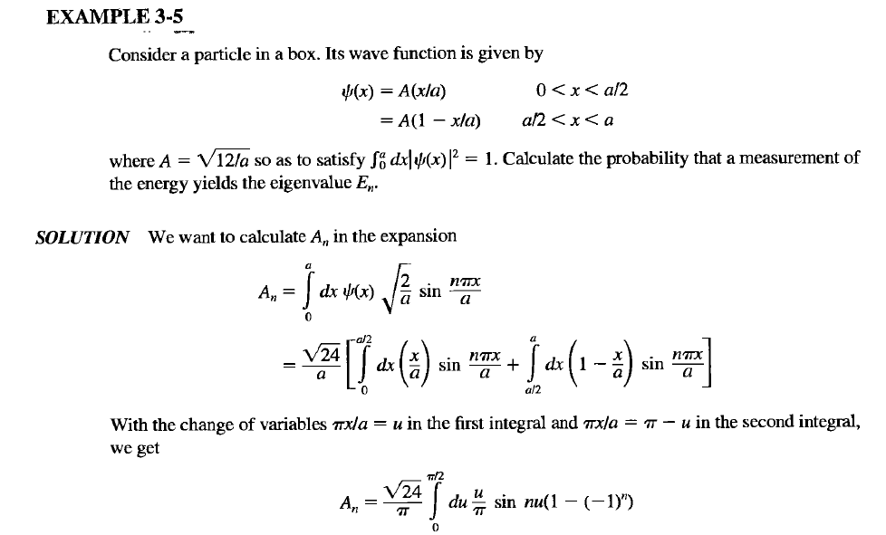
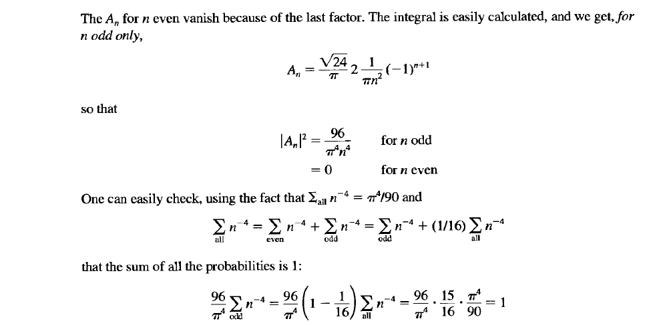
$$V\left(x\right)$$
$$a$$
$$c_{n}\sim \frac{1}{n^{2}}$$

Slide 44
我們可以利用計算在此狀態$ψ$下能量的期望值來驗證以上猜測！
$$\left\langle H\right\rangle =\int_{−∞}^{∞}{{dx∙ψ}^{∗}\left(x\right)}∙\hat{H}ψ\left(x\right) =\int_{−∞}^{∞}{dx}∙ψ^{∗}\left(x\right)∙\hat{H}∙\sum_{n}{\left[{c_{n}u}_{n}\left(x\right)\right]}$$
$$ψ\left(x\right)=\sum_{a}{c_{n}{∙u}_{n}(x) }$$
$$=\sum_{n}{{E_{n}c}_{n}\int_{−∞}^{∞}{dx}∙ψ^{∗}\left(x\right)u_{n}\left(x\right)}$$
$$=\sum_{n}{E_{n}c_{n}c_{n}^{∗}}=\sum_{n}{E_{n}∙{\left|c_{n}\right|}^{2}}$$
$$\hat{H}u_{n}(x)=E_{n}u_{n}(x)$$
$$c_{n}=\int_{0}^{a}{dx∙}u_{n}^{∗}\left(x\right)ψ\left(x\right)$$
$$\left\langle H\right\rangle =\sum_{n}{E_{n}∙{\left|c_{n}\right|}^{2}}$$
可見${\left|c_{n}\right|}^{2}$就是測量能量時，得到$結果是E_{n}$的機率！
波函數沿本徵函數$u_{n}$的展開分量$c_{n}$，就是對$\hat{H}$測量得到$結果是E_{n}$的振幅。
Measurement Theorem 測量定理

Slide 45
這強烈暗示測量能量時，得到$結果只能是E_{n}$其中之一！不會測到其他的值。
如果真是如此，機率總和必須等於$1$！
$$1=\int_{−∞}^{∞}{{dx∙ψ}^{∗}\left(x\right)}ψ\left(x\right)=\int_{−∞}^{∞}{dx}∙ψ^{∗}\left(x\right)∙\sum_{n}{\left[{c_{n}u}_{n}\left(x\right)\right]}$$
$$=\sum_{n}{c_{n}\int_{−∞}^{∞}{dx}∙ψ^{∗}\left(x\right)u_{n}\left(x\right)}=\sum_{n}{c_{n}c_{n}^{∗}}=\sum_{n}{{\left|c_{n}\right|}^{2}}$$
$$\sum_{n}{{\left|c_{n}\right|}^{2}}=1$$
沒有遺漏，可見對能量的測量結果只能是本徵值$E_{n}$其中之一，不能是其他的值。
如果還會測到其他值，總機率就要超過$1$了！
到此，無限大位能井內的電子，不一定是在定態，能量的量子化完全確立！

Slide 46
對任一狀態$ψ(x)$作能量$的測量$，$若所得到的結果是$某一$E_{n}$，
剛測量完時，立刻再作一次能量$的測量，結果一定確定還是E_{n}$，
測量結果確定的狀態就是該物理量算子的本徵態。
可見第一次剛測完時，粒子狀態應該就是本徵函數$u_{n}(x)$。
所以第一次的測量使粒子的狀態由$ψ\left(x\right)$瞬間崩潰變成了$u_{n}\left(x\right)$。
$$ψ\left(x\right) \overset{→}{\hat{H}→E_{n}}{ u}_{n}\left(x\right)$$
當然每一次測量結果不會是確定的！崩潰變成的狀態也就不確定。
$$E=E_{1}=\left(\frac{ℏ^{2}}{2m}\right)\frac{π^{2}}{a^{2}}$$
$$P_{1}\sim 1$$
$$Ψ\left(x,0\right)=\sin{\frac{π}{a}x}−\frac{1}{9}\sin{\frac{3π}{a}x}+⋯$$
$$E=E_{3}$$
$$P_{3}\sim \frac{1}{81}$$
$$⋯$$
但不會測到$E_{2m}$。

Slide 47
階梯狀位能散射
$$V=0, x<0$$
$$V=V_{0}, x>0$$
$$E>V_{0}$$
$$V_{0}$$
解這個位能下的定態，即能量的本徵函數。
也就是解與時間無關的薛丁格方程式。
$$−\frac{ℏ^{2}}{2m}\frac{d^{2}ψ_{E}\left(x\right)}{dx^{2}}+V\left(x\right)∙ψ_{E}\left(x\right)=E∙ψ_{E}\left(x\right)$$

Slide 48
反射與透射
在兩個區域內分別都是自由粒子，自由電子波定態解可以適用：
$$x<0$$
$$ψ_{E}=Ae^{ikx}+Re^{−ikx}$$
$$k≡\sqrt{\frac{2mE}{ℏ^{2}}}$$
$$V_{0}$$
若只考慮由左入射的波， $e^{−iqx}$的部分可忽略。
$$x>0$$
$$ψ_{E}=Te^{iqx}$$
$$q≡\sqrt{\frac{2m}{ℏ^{2}}\left(E−V_{0}\right)}$$
$$k>q$$
$$λ_{1}<λ_{2}$$
由左向右入射的正弦波，在邊境產生向右的透射波，及向左的反射波。
入射波
透射波
反射波

Slide 49
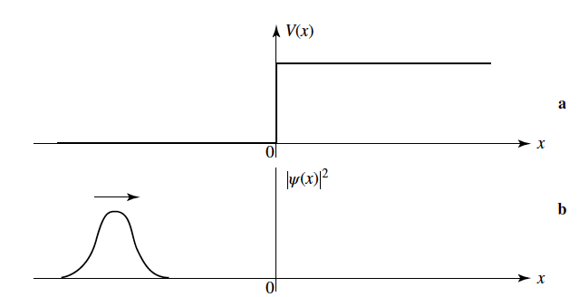
由左向右入射的波，嚴格應該用波包處理，
但我們先以自由電子波$e^{ikx}$近似，所以就取$A=1$。
之後可將此定態解乘高斯分布的$k$進行疊加，那入射部分就真的是波包了。
$$x<0$$
$$ψ_{E}=e^{ikx}+Re^{−ikx}$$
$$ψ^{′}=ike^{ikx}−ikRe^{−ikx}$$
$$x>0$$
$$ψ_{E}=Te^{iqx}$$
$$ψ^{′}=iqTe^{iqx}$$
$ψ$及$ψ′$在邊界原點連續，可以得到兩個連續條件，正好求解得$R,T$。
$$R=\frac{k−q}{k+q}$$
$$1+R=T$$
$$k−kR=qT$$
$$T=\frac{2k}{k+q}$$
$$k>q,T>1$$
$R$決定了反射波強度，$T$決定了透射波強度。

Slide 50
入射波
透射波
反射波
我們得到的定態解，乘上時間演化就是完整的波函數：
$$Ψ_{k}\left(x,t\right)=\left\{\begin{matrix}e^{i\left(kx−Et/ℏ\right)}+Re^{−i\left(kx+Et/ℏ\right)} x<0 \\ Te^{i\left(qx−Et/ℏ\right)}x>0\end{matrix}\right.$$
入射波的相位會向右傳播，透射波也向右，反射波的相位向左傳播。

Slide 51
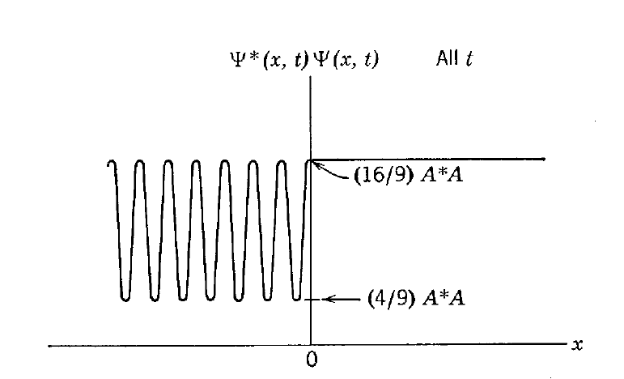
機率分布
反射的波與入射波疊加干涉！機率分布與位置有關。
但機率總和是無限大，以上的解並不能歸一化。

Slide 52
階梯狀位能全反射
$$V=0, x<0$$
如果
$$E<V_{0}$$
$$V=V_{0}, x>0$$
$$V$$
$$V_{0}$$

Slide 53
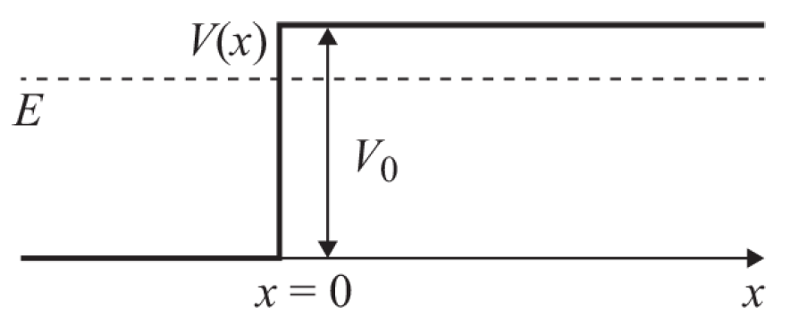
$$k≡\sqrt{\frac{2mE}{ℏ^{2}}}$$
$$x<0$$
$$ψ_{E}=e^{ikx}+Re^{−ikx}$$
$$x>0$$
$$E<V_{0}$$
古典粒子不能存在這樣的區域
但與時間無關的薛丁格方程式依舊有解：
$$\frac{d^{2}ψ_{E}}{dx^{2}}=\frac{2m}{ℏ^{2}}\left[V_{0}−E\right]ψ_{E}≡κ^{2}ψ_{E}$$
$$\frac{d^{2}ψ_{E}}{dx^{2}}=κ^{2}ψ_{E}$$
$$κ≡\sqrt{\frac{2m}{ℏ^{2}}\left(V_{0}−E\right)}$$
$$ψ_{E}=Ce^{−κx}+De^{κx}$$
在量子力學中，波函數還是有解，只是不再是正弦波，而是指數函數。
波函數若向右隨$x$增加，則在無限遠處波函數發散，不可能，因此$D=0$。
$$ψ_{E}=Te^{−κx}$$
進入折返點內禁止區後，振幅會指數遞減！

Slide 54
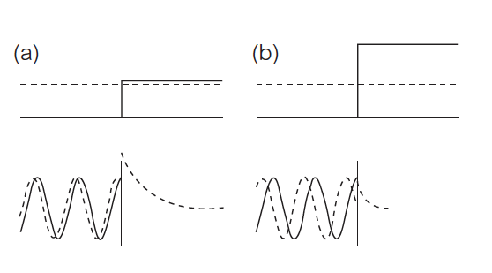
$$ψ_{E}=e^{ikx}+Re^{−ikx}$$
$$x<0$$
$$ψ_{E}=Te^{−κx}$$
$$x>0$$
同樣要求$ψ$及$ψ′$在邊界原點連續，
$$R=\frac{k−iκ}{k+iκ}$$
$$1+R=T$$
$$k−kR=iκT$$
與之前式子相同，只要以$iκ$替代$q$即可！
$$T=\frac{2k}{k+iκ}$$
$$P={\left|Ψ\right|}^{2}={\left|ψ_{E}\left(x\right)∙e^{−i\frac{E}{ℏ}t}\right|}^{2}={\left|ψ_{E}\left(x\right)\right|}^{2}{\left|e^{−i\frac{E}{ℏ}t}\right|}^{2}={\left|ψ_{E}\left(x\right)\right|}^{2}={\left|T\right|}^{2}e^{−2κx}$$
在禁止區，機率密度不再是常數，而是隨滲透距離$x$指數遞減了！

Slide 55
$$k−iκ≡\left|k−iκ\right|e^{−iδ}$$
$$\frac{κ}{k}=\tan{δ}$$
$$R=\frac{k−iκ}{k+iκ}=\left|\frac{k−iκ}{k+iκ}\right|e^{−2iδ}=e^{−2iδ}$$
$$k+iκ=\left|k+iκ\right|e^{iδ}$$
反射波與入射波振幅相同，但相差一個相角$2δ$！$δ$由$E$決定。
$$ψ_{E}=e^{ikx}+Re^{−ikx}=e^{ikx}+e^{−i\left(kx+2δ\right)}$$
$${\left|R\right|}^{2}={\left|e^{−2iδ}\right|}^{2}=1$$
反射率為1，完全反射。透射率是零。
在禁止區，雖然有滲透機率，可算出機率流為零，並沒有機率流進去！
$$j=−i\frac{ℏ}{2m}\left(\frac{∂ψ^{∗}}{∂x}∙ψ−ψ^{∗}∙\frac{∂ψ}{∂x}\right)$$
對實數的$ψ$，兩項抵消， $j=0$。

Slide 56
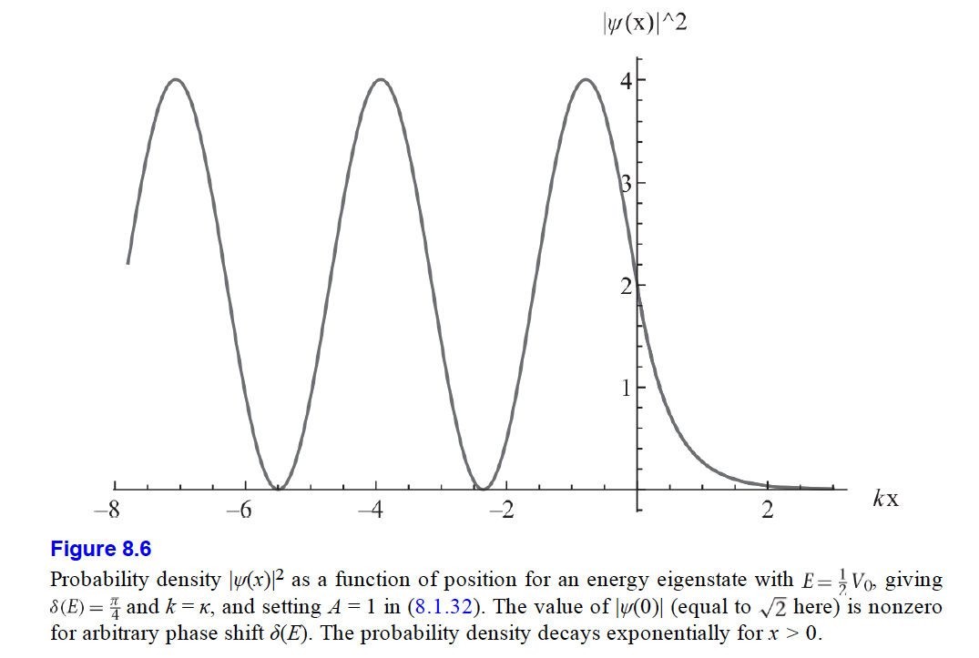
$$E=0.5V_{0}$$
$$δ=\frac{π}{4}$$

Slide 57
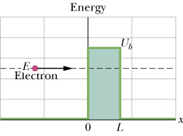
穿隧效應 Tunneling Effect
在禁止區，雖然有滲透機率，可算出機率流為零，並沒有機率流進去！
但如果這位能只持續很小一個範圍，位能很薄，粒子便能滲透過去，
在位能壘後方形成一個自由粒子波！
$$V_{0}$$
$$a$$

Slide 59
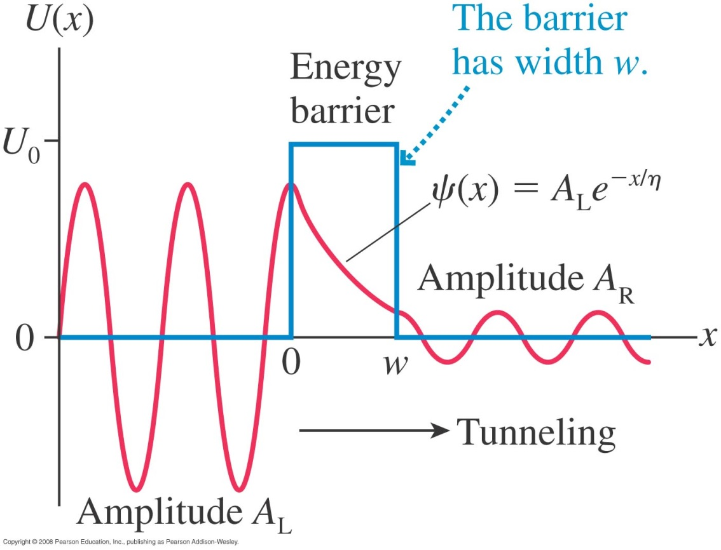
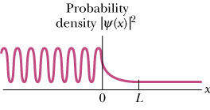
Tunneling effect 穿隧效應
$$a$$
在位壘中
$$ψ_{E}\left(x\right)\sim Ae^{−κx}$$
機率密度
$$P={\left|ψ_{E}\right|}^{2}={\left|A\right|}^{2}e^{−2κx}$$
隨距離而指數遞減。在$x=a$，$ψ_{E}$要連續。
穿透後$x>a$機率
$$\sim {\left|ψ_{E}\left(a\right)\right|}^{2}∝e^{−2κa}$$
$$a$$
一個電子有這麼多的機率會穿透，其餘的機率則反彈回來！
$$κ≡\sqrt{\frac{2m}{ℏ^{2}}\left(V_{0}−E\right)}$$
能量差距越小，$κ$越小，穿透率越大！

Slide 60
比較嚴格的計算
$$x<0$$
$$k≡\sqrt{\frac{2m}{ℏ^{2}}E}$$
$$u=e^{ikx}+Re^{−ikx}$$
$$ψ_{E}=e^{ikx}+Re^{−ikx}$$
$$0<x<a$$
在位壘中，指數遞增也要列入
$$ψ_{E}=Ae^{−κx}+Be^{κx}$$
$$κ≡\sqrt{\frac{2m}{ℏ^{2}}\left(V_{0}−E\right)}$$
$$x>a$$
$$ψ_{E}=Se^{ikx}$$
$ψ$與$ψ′$在兩邊界都要連續，
$$1+R=A+B$$
$$\frac{ik}{−κ}\left(1−R\right)=A−B$$
$$x=0$$
$$Se^{ika}=Ae^{−κa}+Be^{κa}$$
$$\frac{ik}{−κ}\left(Se^{ika}\right)=Ae^{−κa}−Be^{κa}$$
$$x=a$$

Slide 61
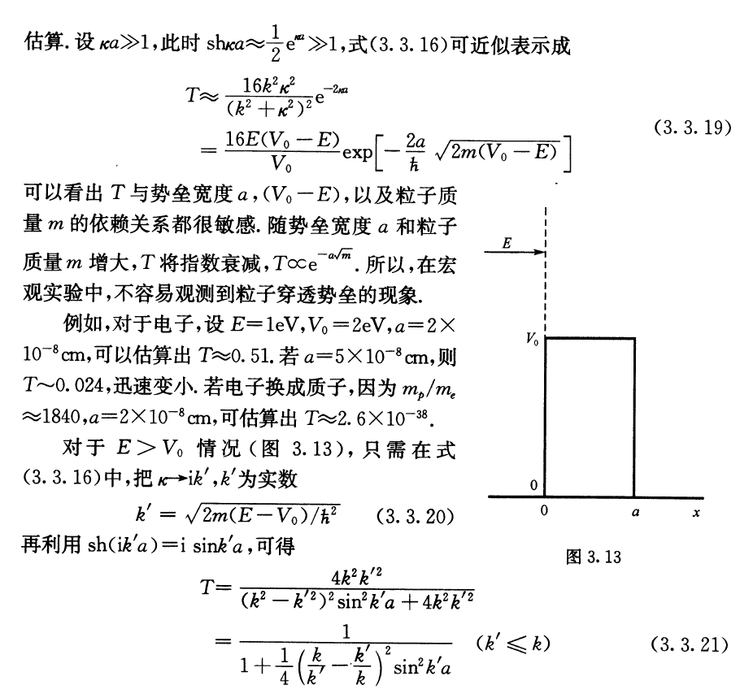
$${\left|S\right|}^{2}$$
$${\left|S\right|}^{2}\sim {\left(\frac{4κk}{k^{2}+κ^{2}}\right)}^{2}e^{−2κa}$$
$${\left|S\right|}^{2}$$

